Slide 1
Министерство образования РМ ПОРТФОЛИО Лариной Галины Владимировны воспитателя МДОУ «Детский сад №70 комбинированного вида» г.о. Саранск
Дата рождения: 11.07.1981
Профессиональное образование: Высшее, г. Саранск ГОУ ВПО «Мордовский государственный университет им. Н. П. Огарёва» Квалификация Филолог. Преподаватель по специальности «Филология». 24.06.2003 г.
Переподготовка: Диплом о профессиональной переподготовке в ФГБОУ ВПО «Мордовский государственный педагогический институт имени М. Е. Евсевьева» по программе «Технология дошкольного образования» 16.05.2015 г.
Общий трудовой стаж: 11 лет
Педагогический стаж: 8 лет.
Наличие квалификационной категории: соответствие занимаемой должности. Приказ №24/1 от 12.01.2021г.

Slide 2
Представление педагогического опыта на сайте https://ds70sar.schoolrm.ru

Slide 3
1.Участие в инновационной деятельности (экспериментальной деятельности)
МДОУ «Детский сад №70 комбинированного вида» «Развитие художественно-творческих способностей у детей дошкольного возраста в процессе продуктивной деятельности»

Slide 4
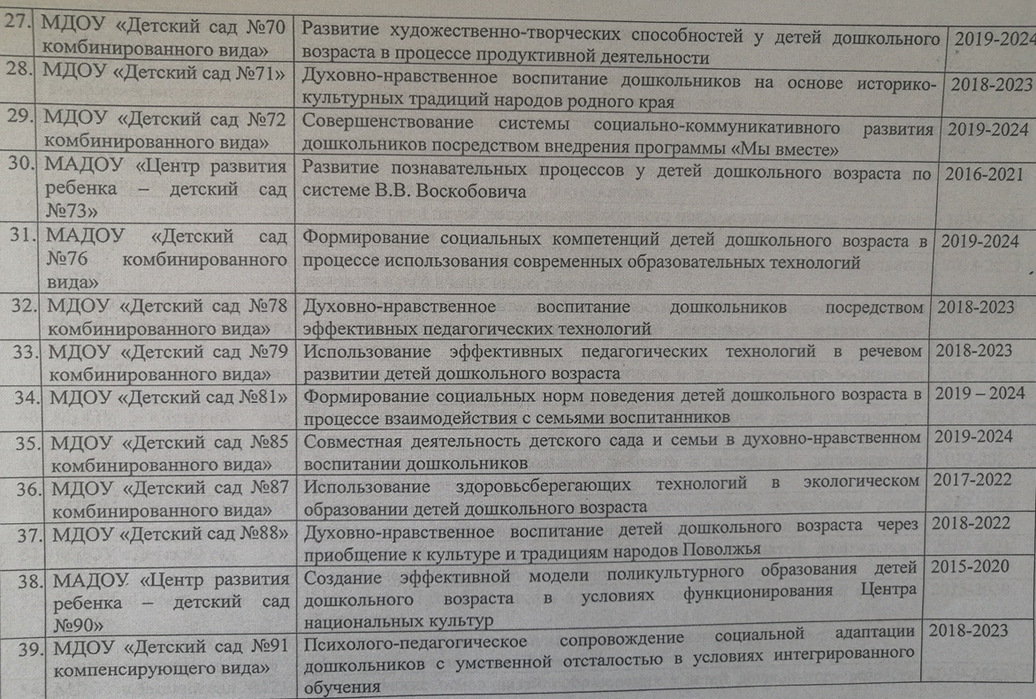
Муниципальный уровень Инновационная деятельность МДОУ «Детский сад №70 комбинированного вида» «Развитие художественно-творческих способностей у детей дошкольного возрастав процессе продуктивной деятельности»

Slide 5
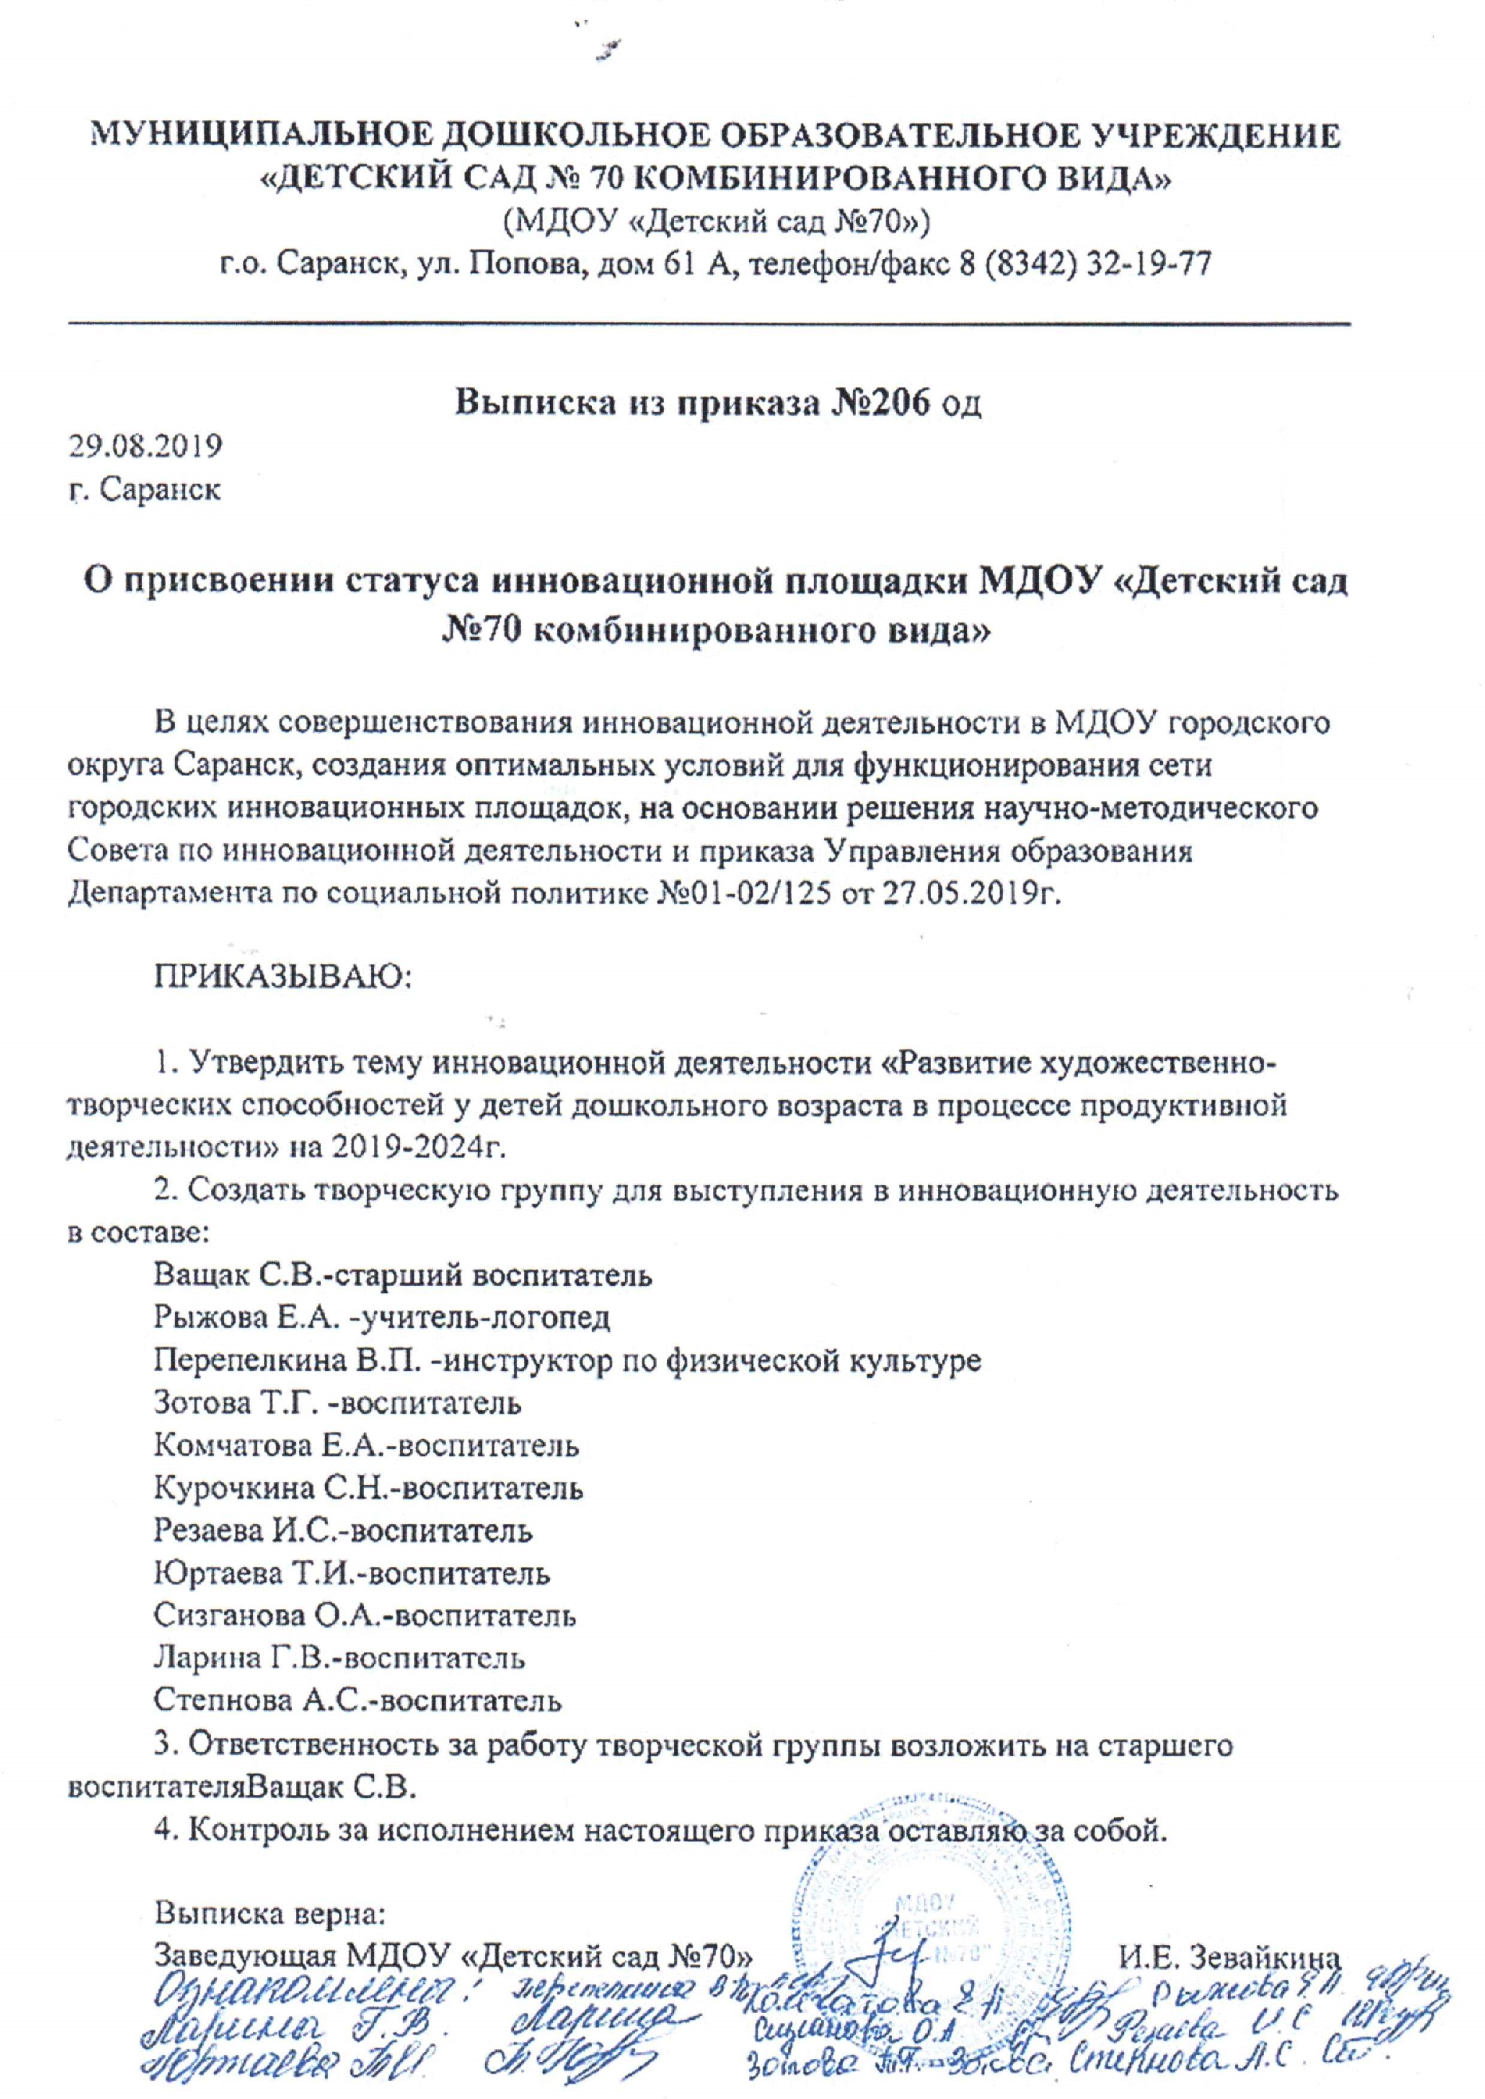
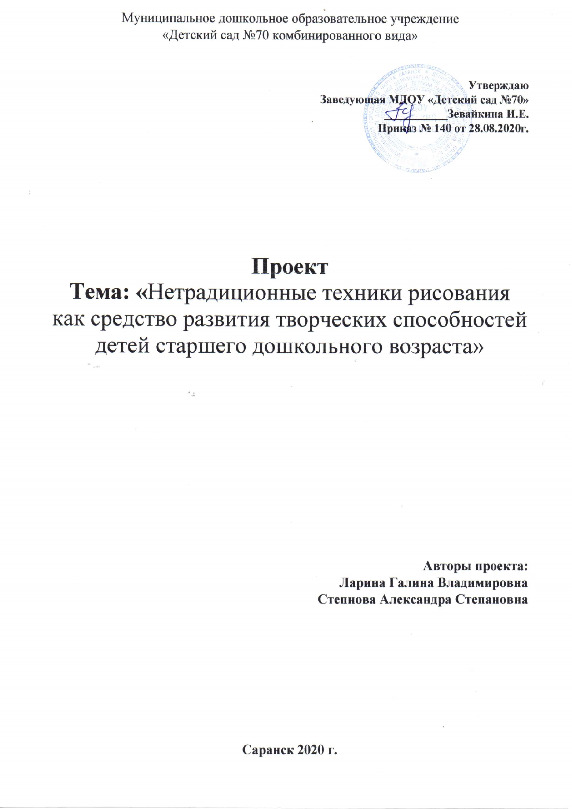

Slide 6
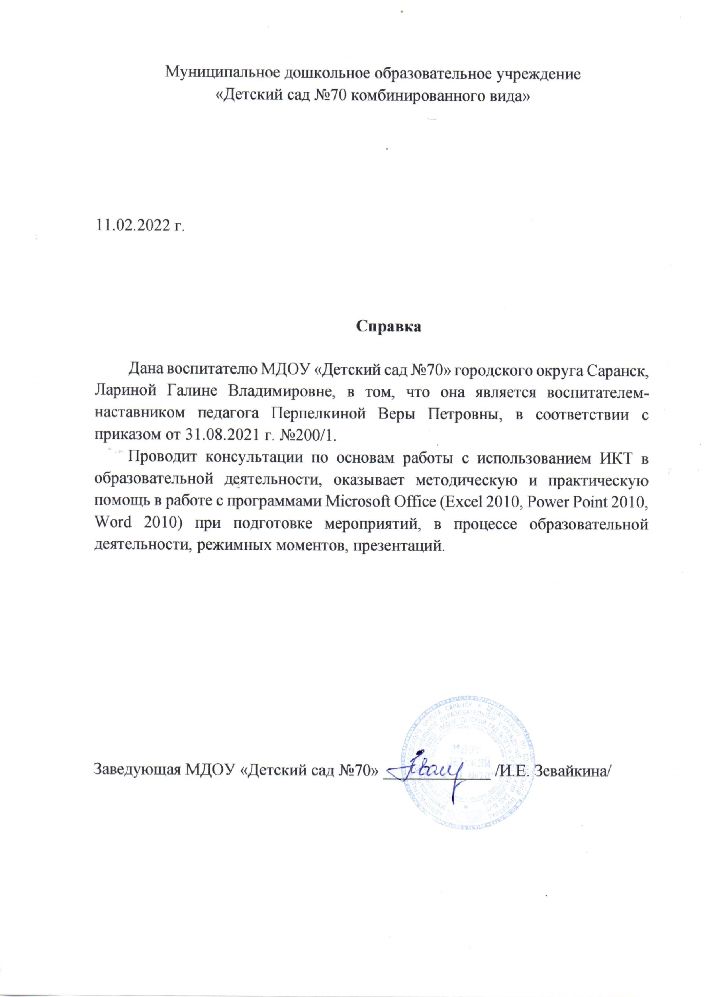
2. Наставничество

Slide 7
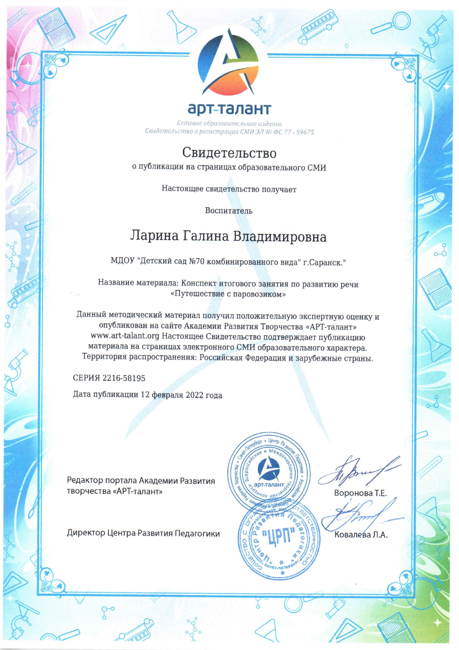
3. Наличие публикаций

Slide 8
4. Результаты участия воспитанников в:
- конкурсах; - выставках; - турнирах; - соревнованиях; - акциях; -фестивалях.

Slide 9
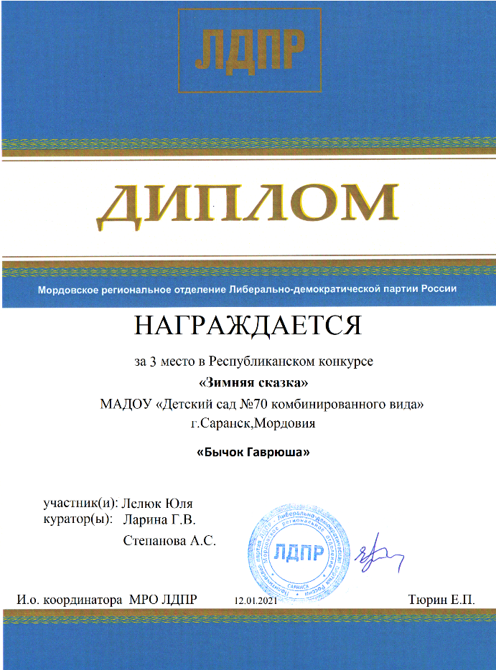
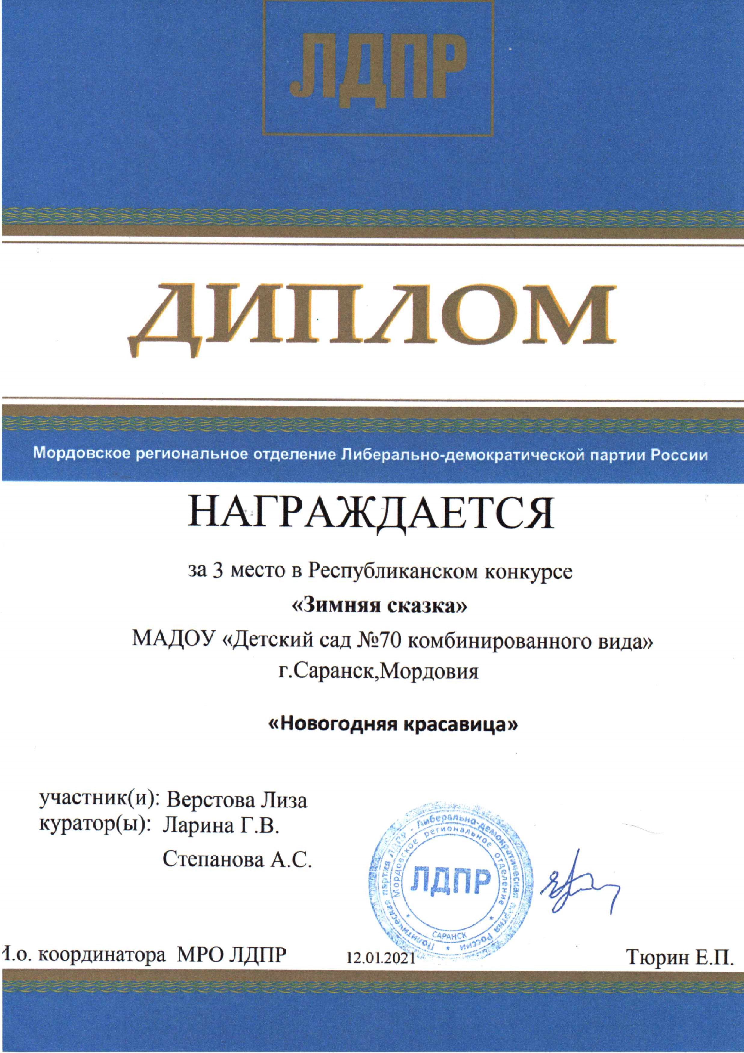

Slide 10
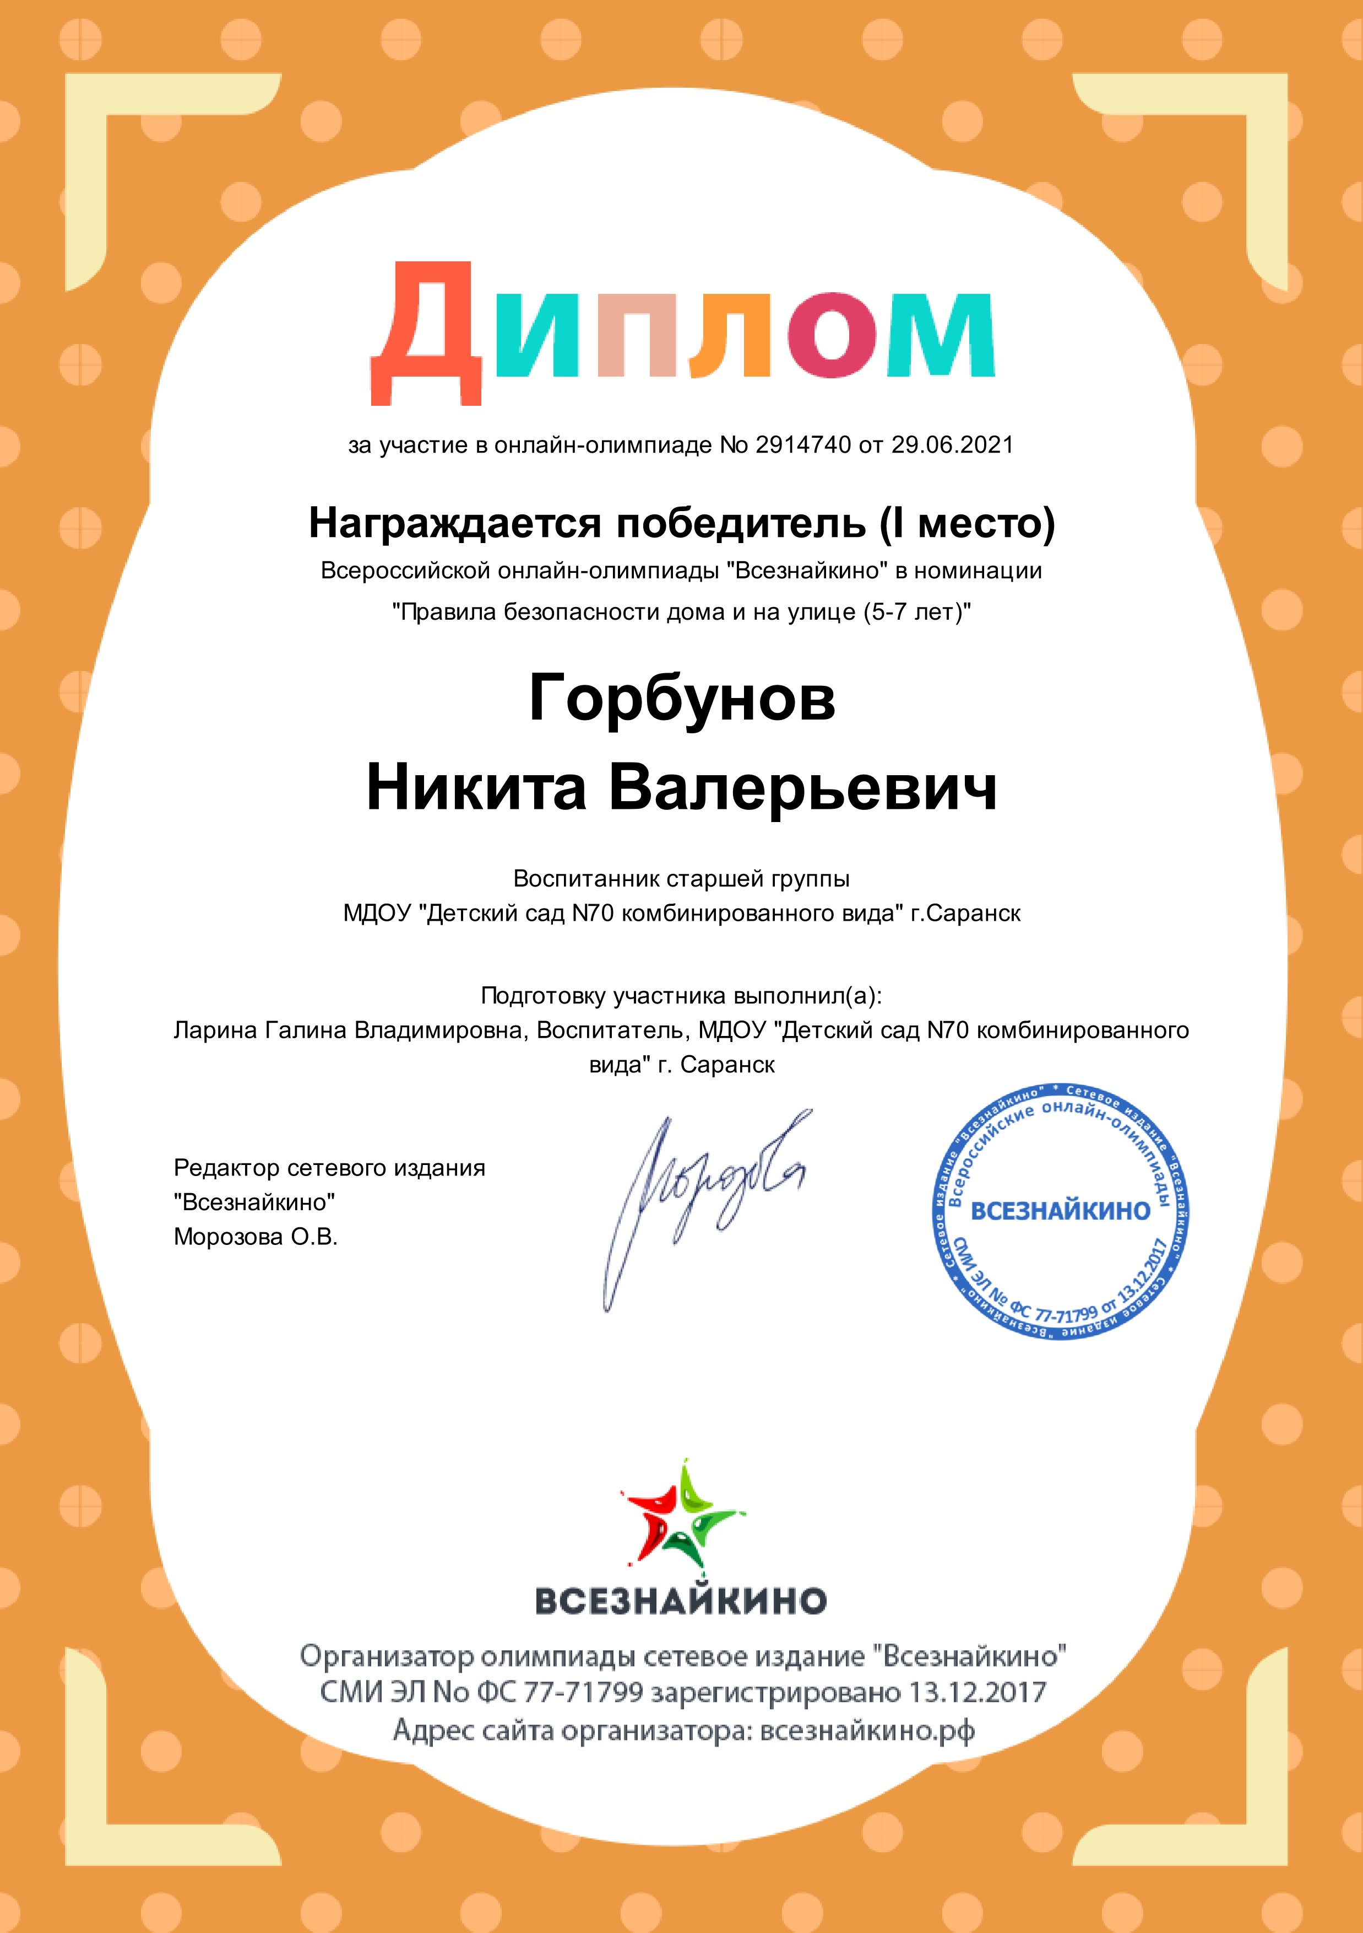

Slide 11
5. Наличие авторских программ, методических пособий

Slide 12
6. Выступления
- на заседаниях методических советов,
- научно-практических конференциях,
- педагогических чтениях,
- семинарах,
- секциях,
- форумах,
- радиопередачах (очно)

Slide 13
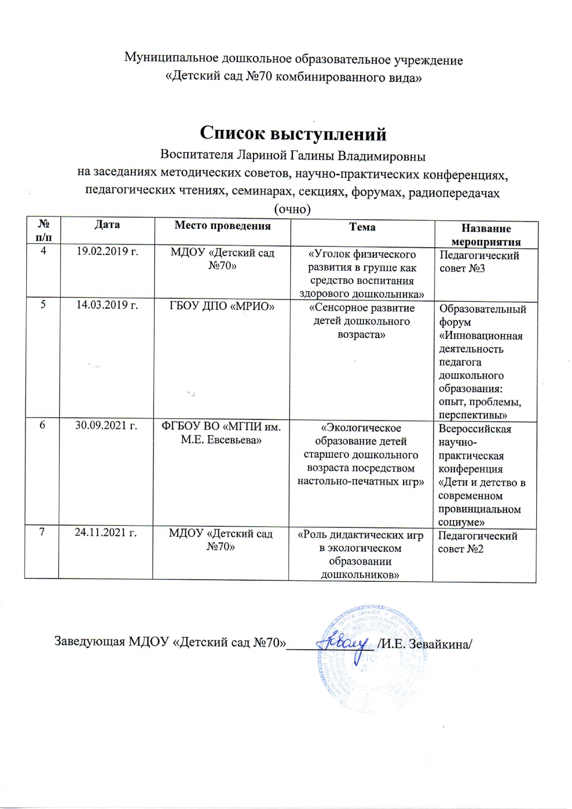
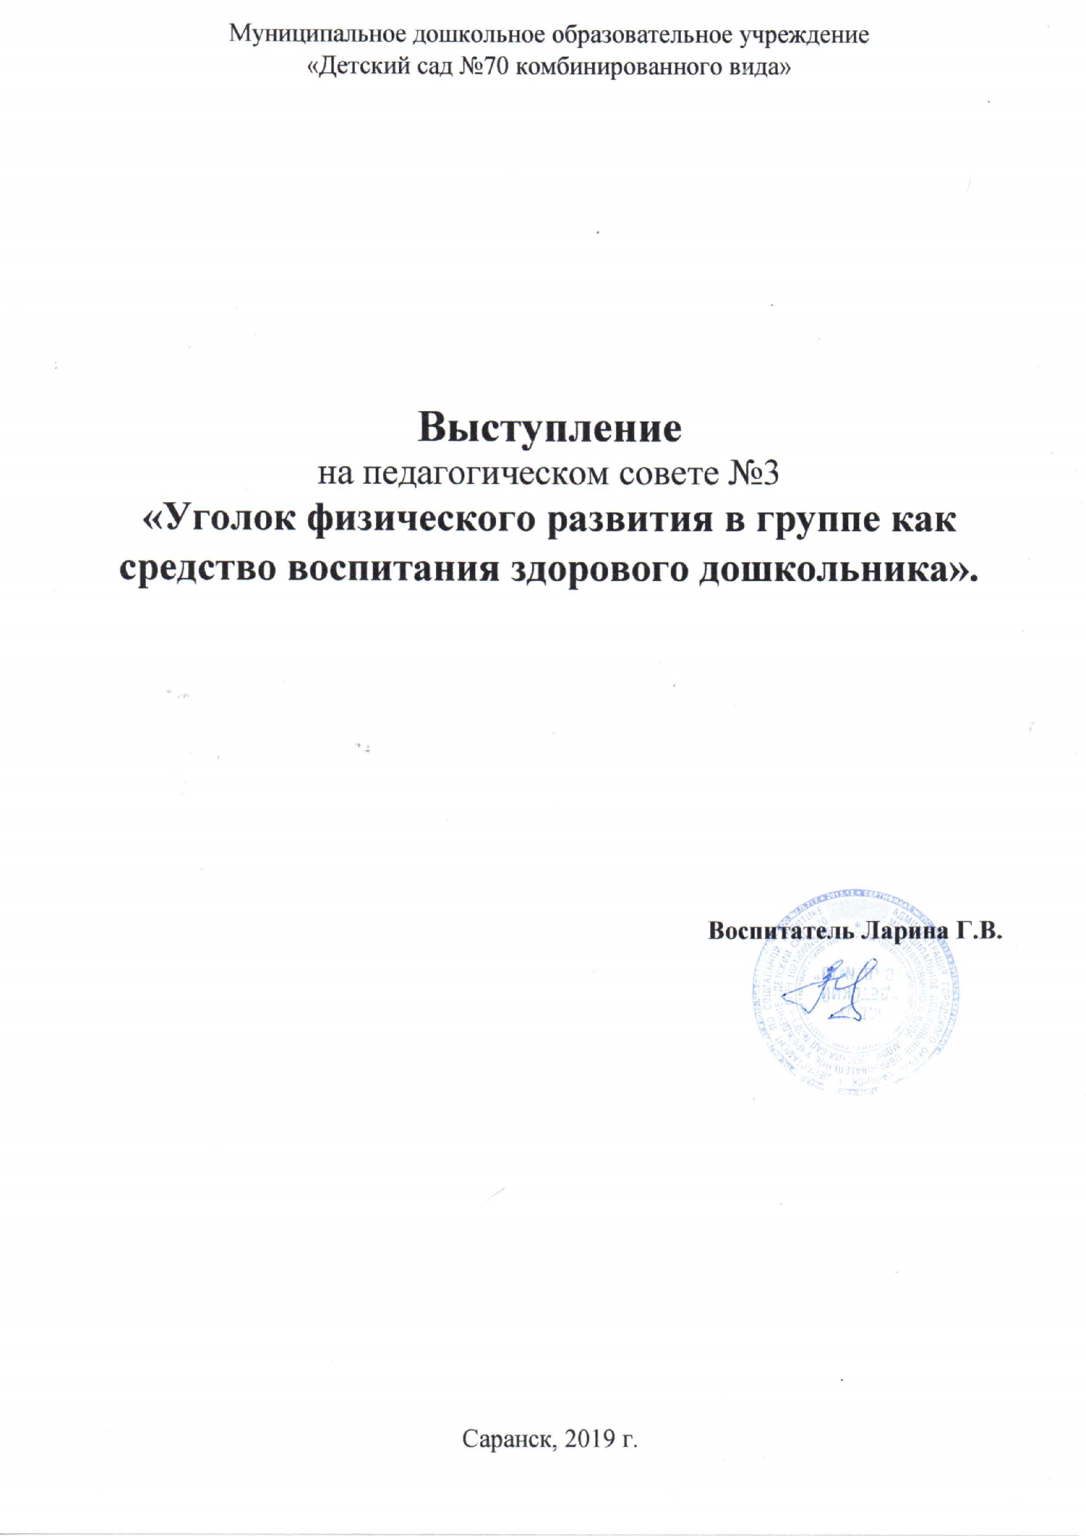
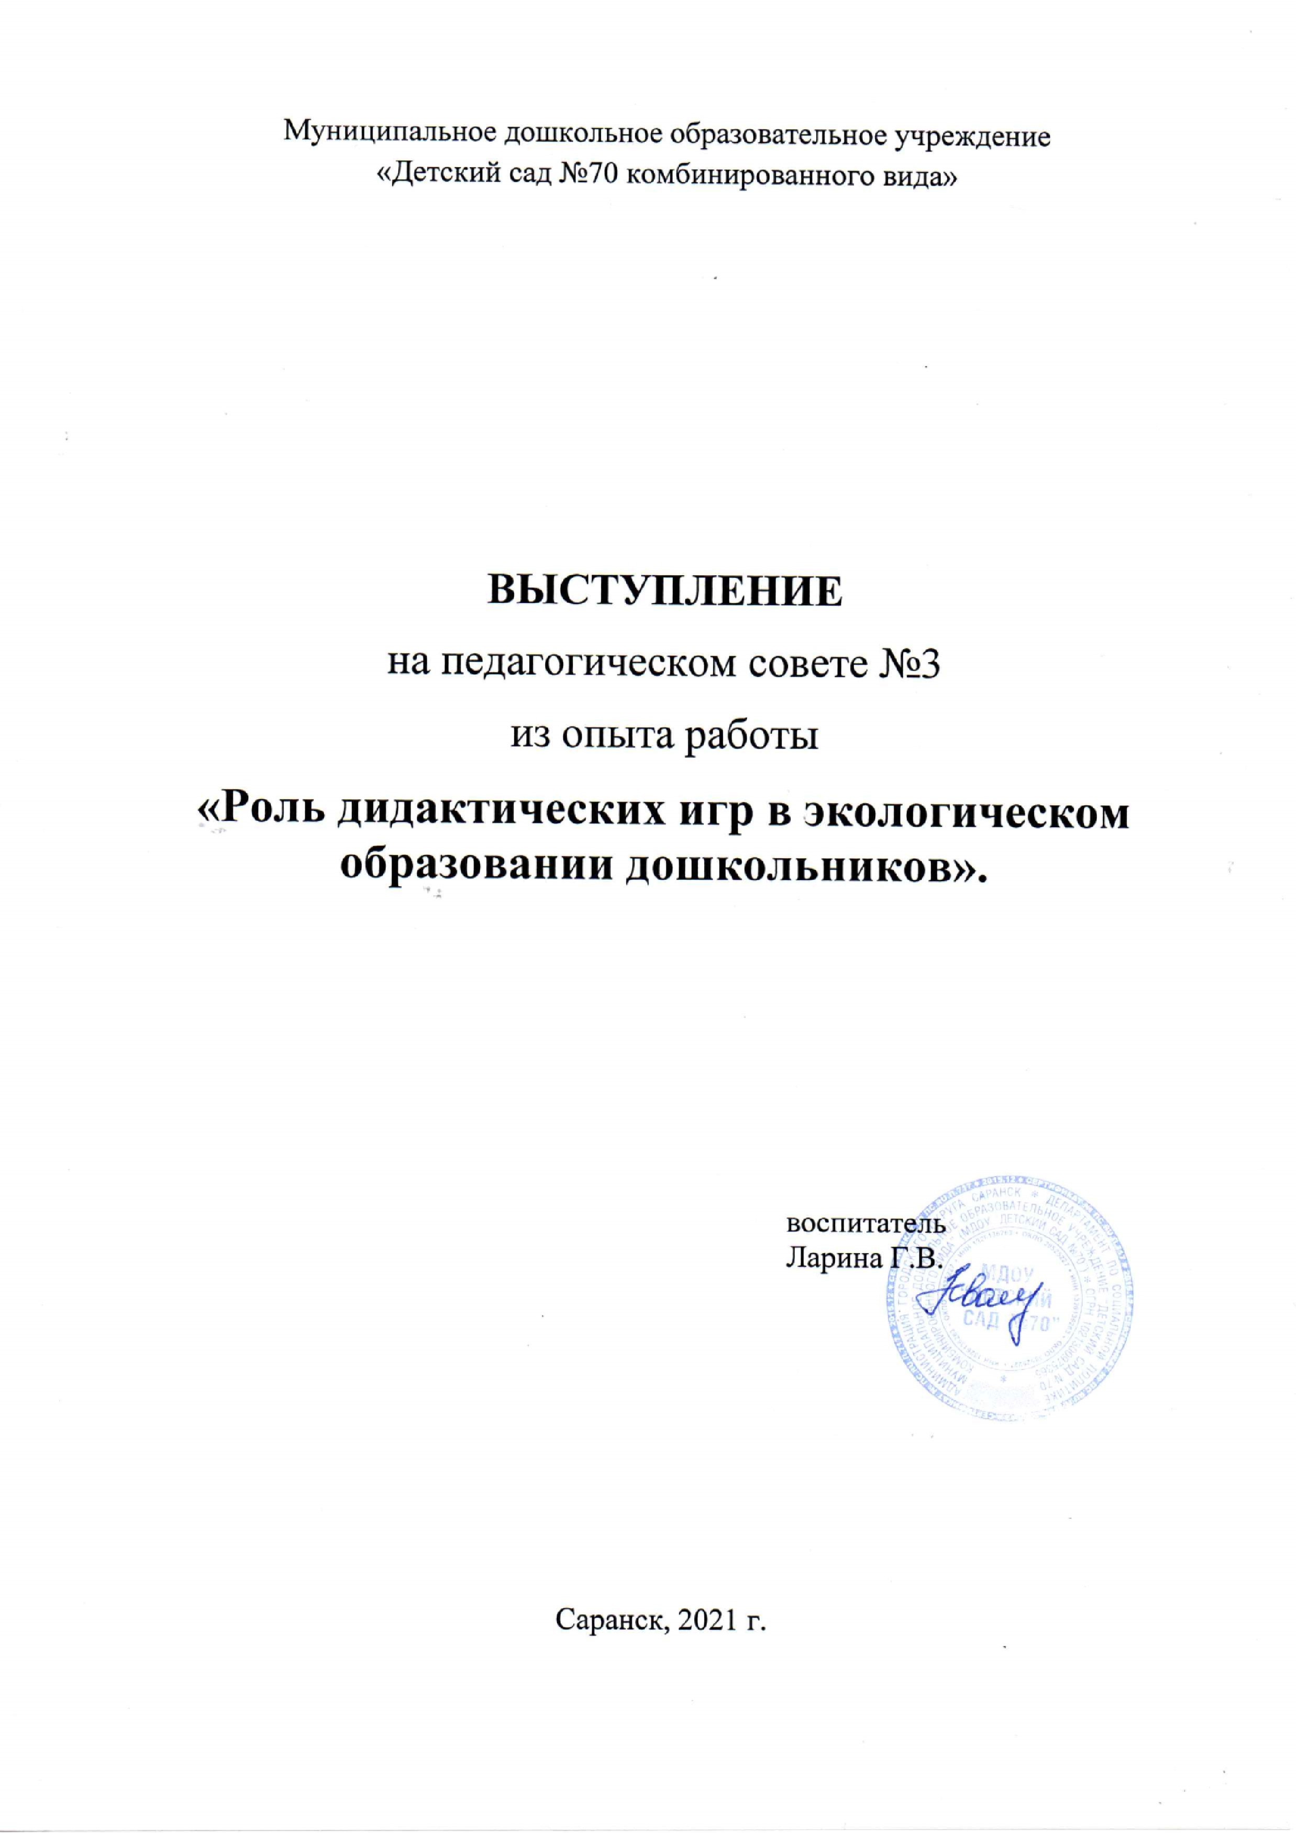

Slide 15
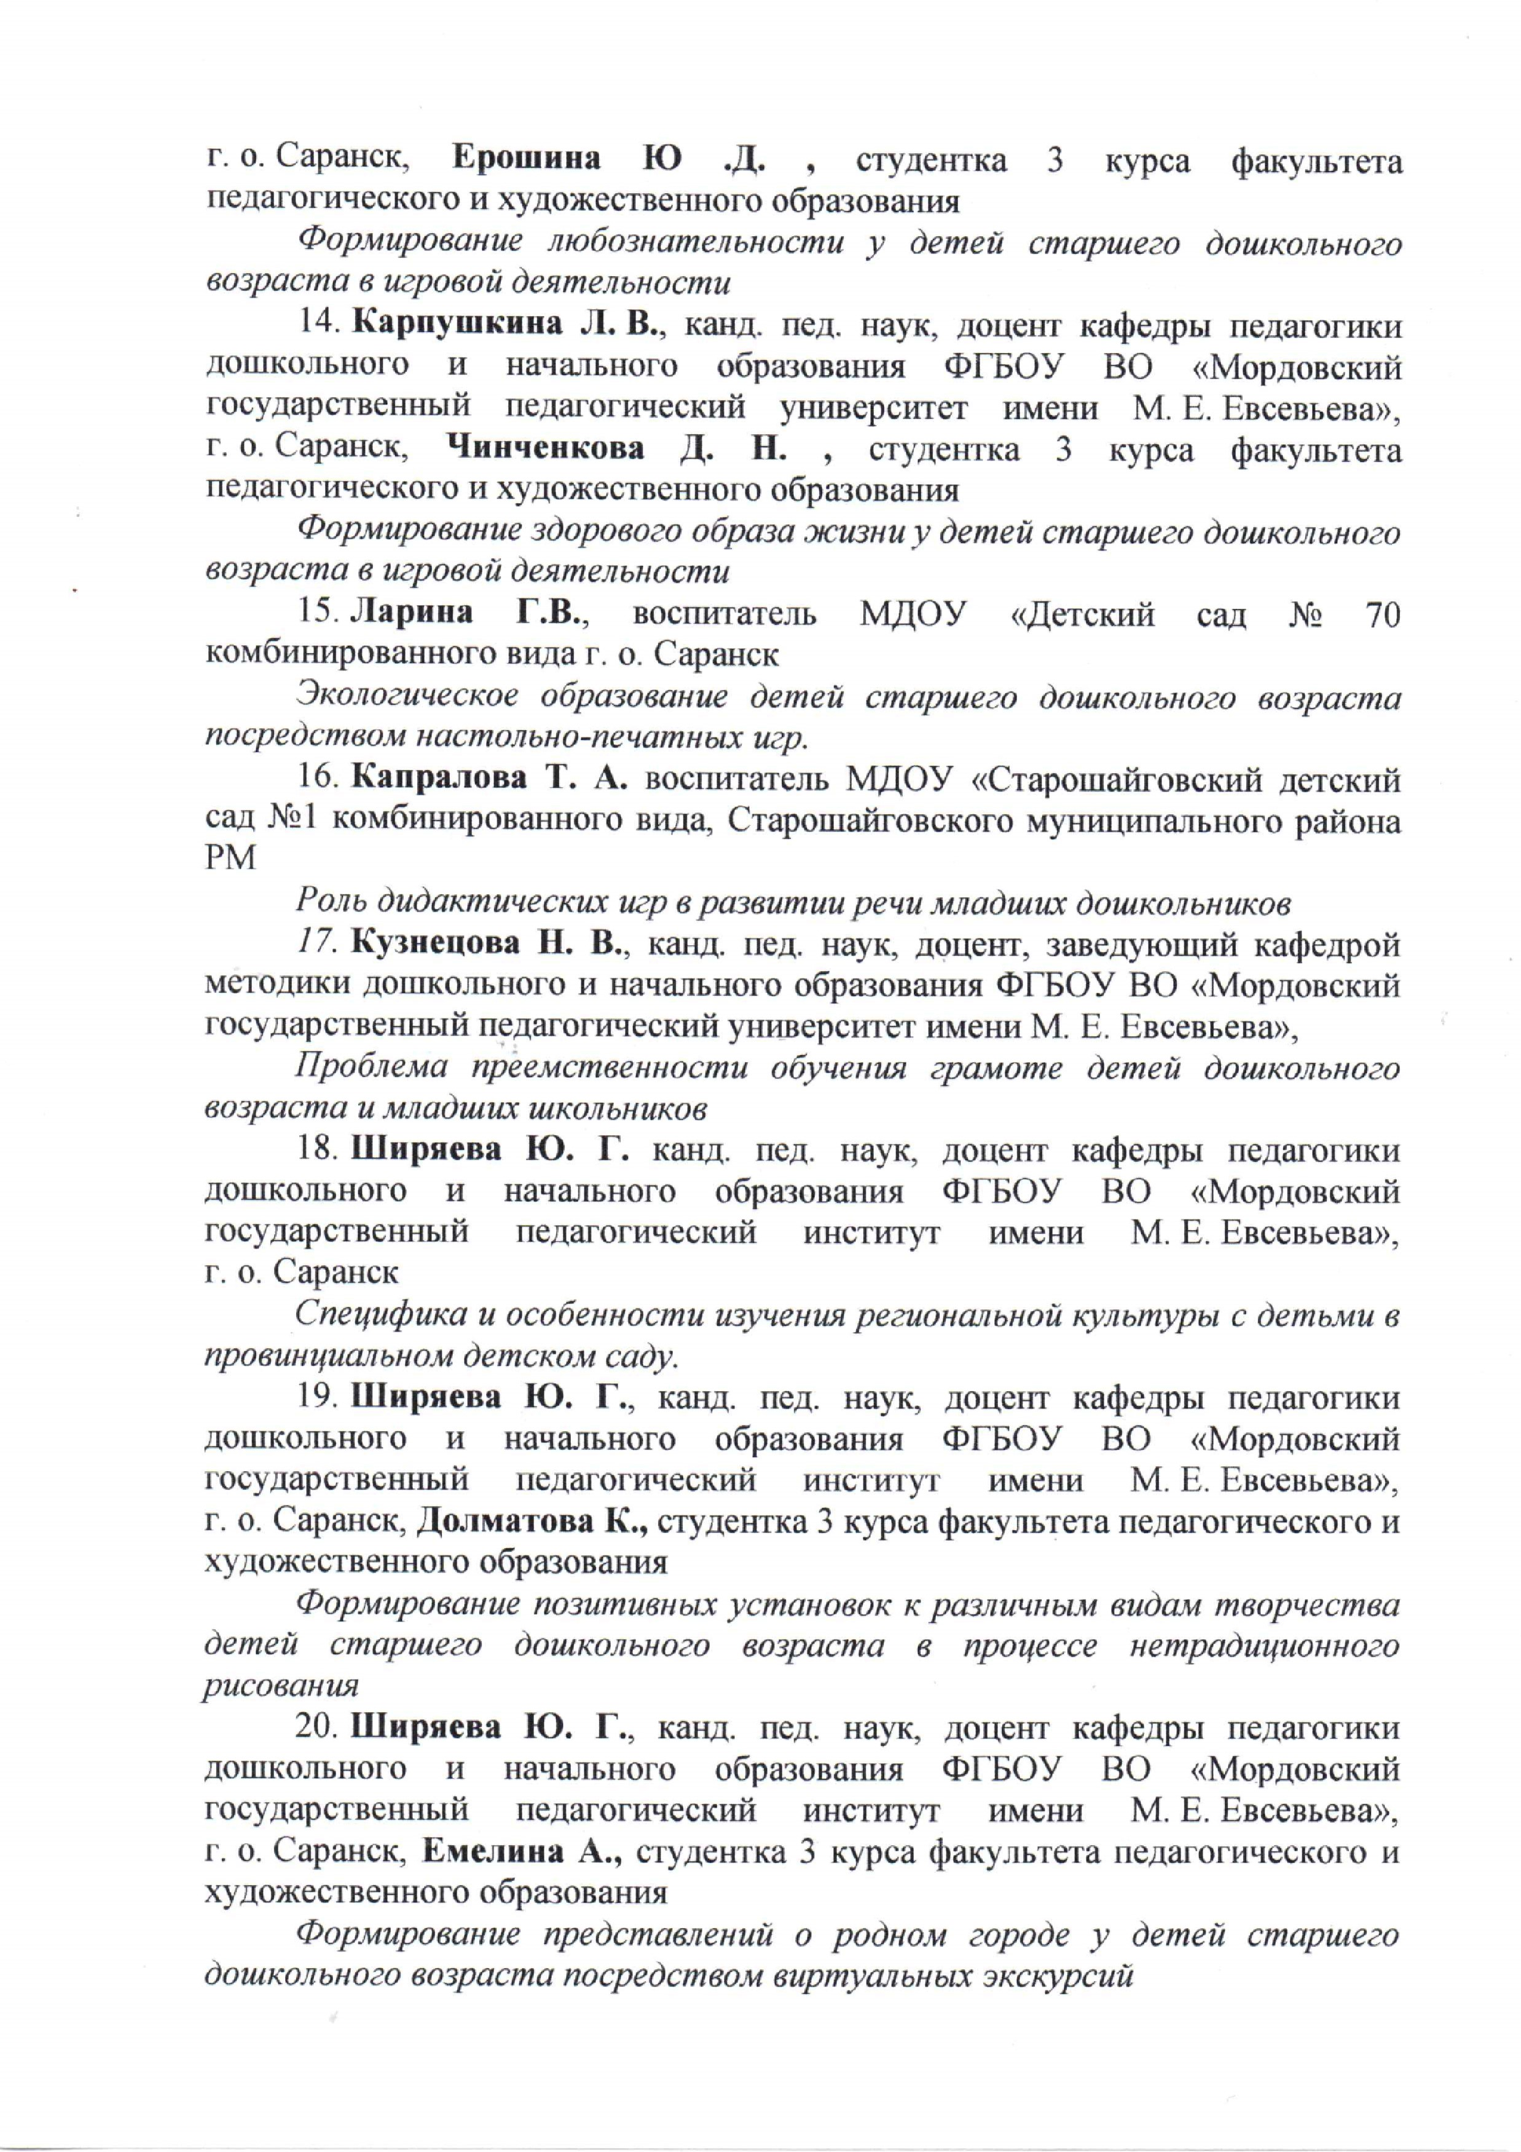

Slide 16
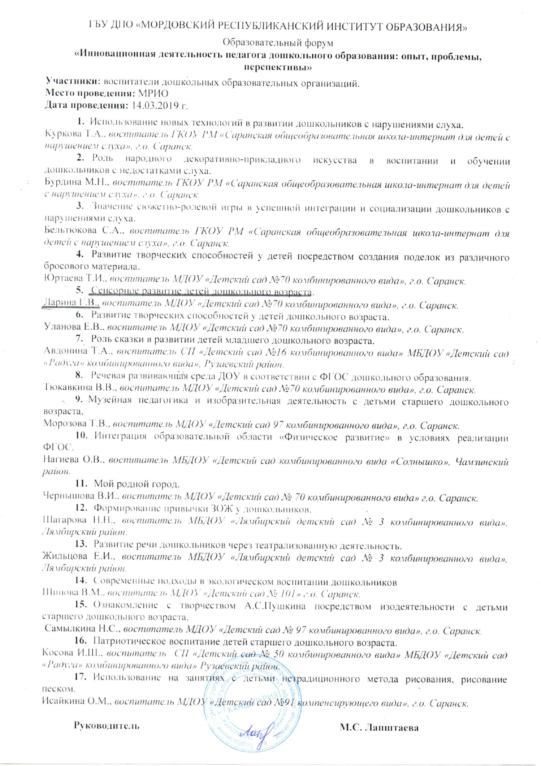

Slide 17
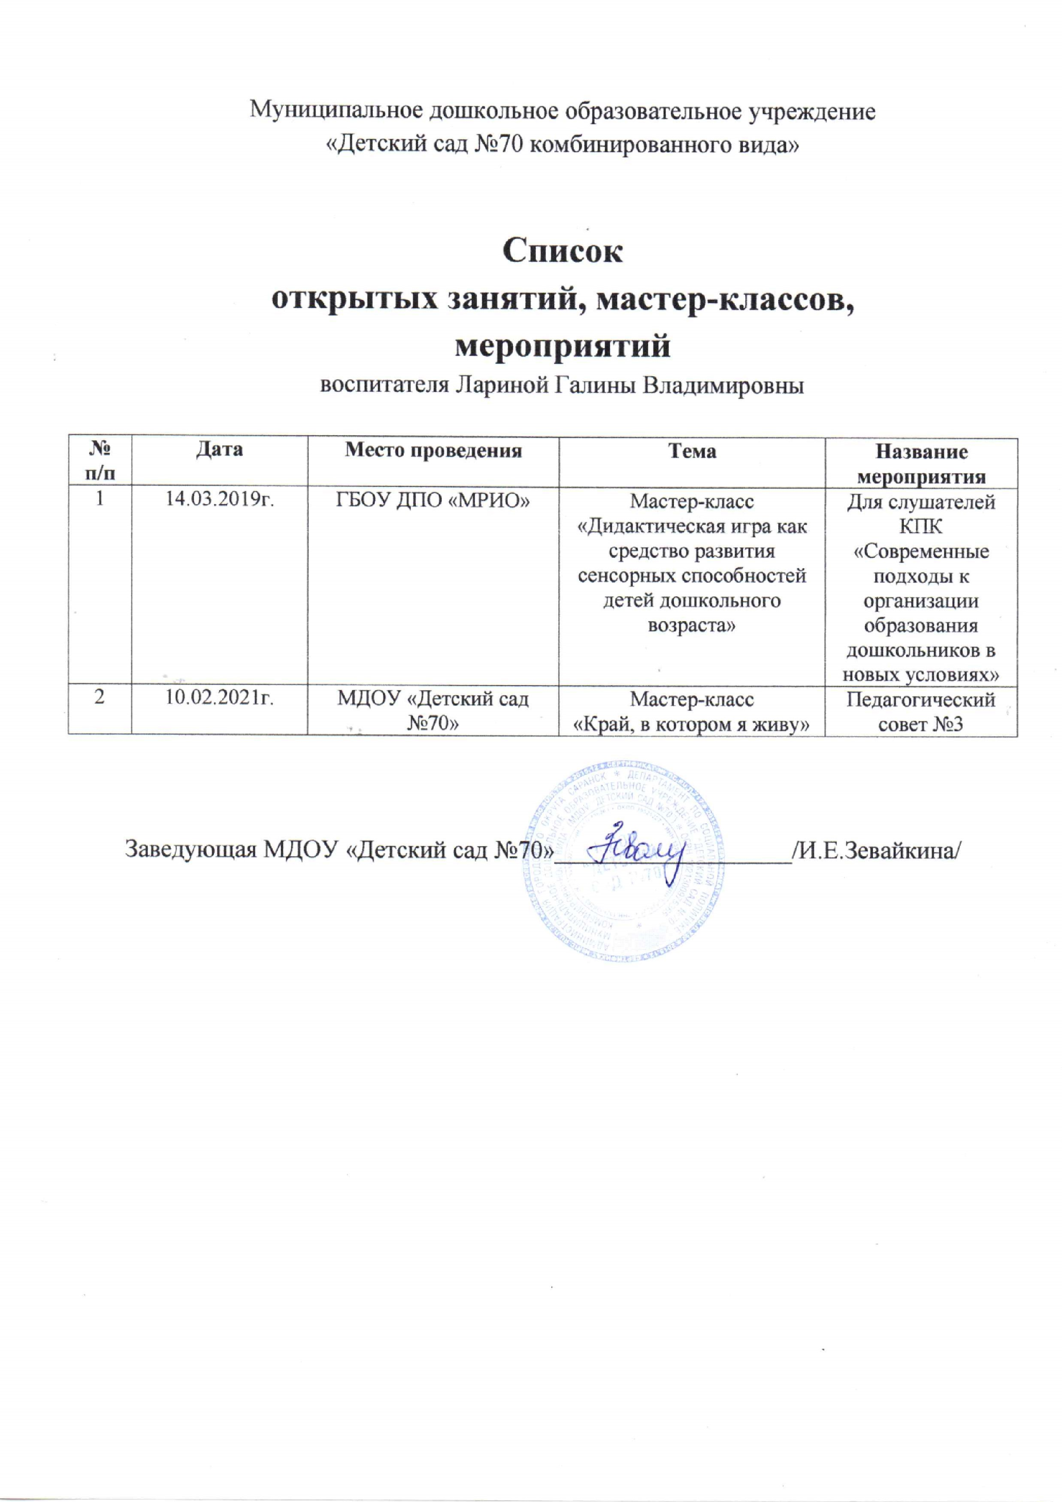
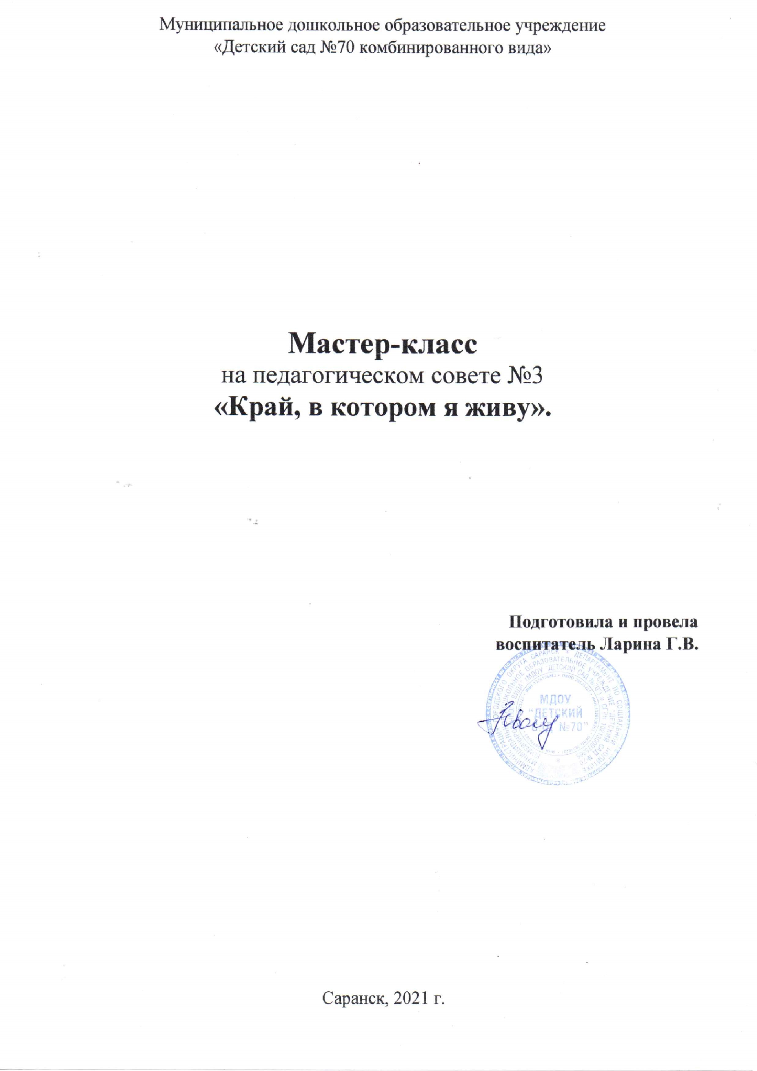
7. Проведение открытых занятий, мастер-классов, мероприятий

Slide 18
8.Экспертная деятельность

Slide 19
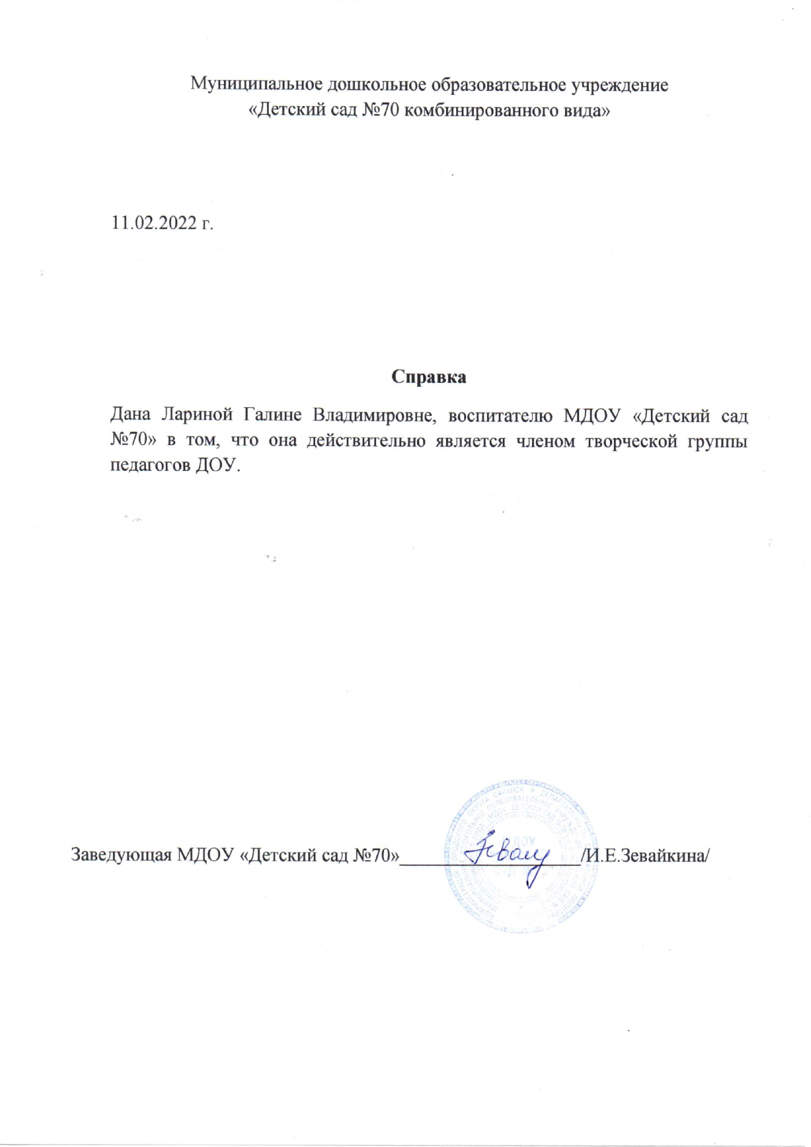
9. Общественно-педагогическая активность педагога: участие в комиссиях, педагогических сообществах, в жюри конкурсов

Slide 20
10. Позитивные результаты работы с воспитанниками:

Slide 21
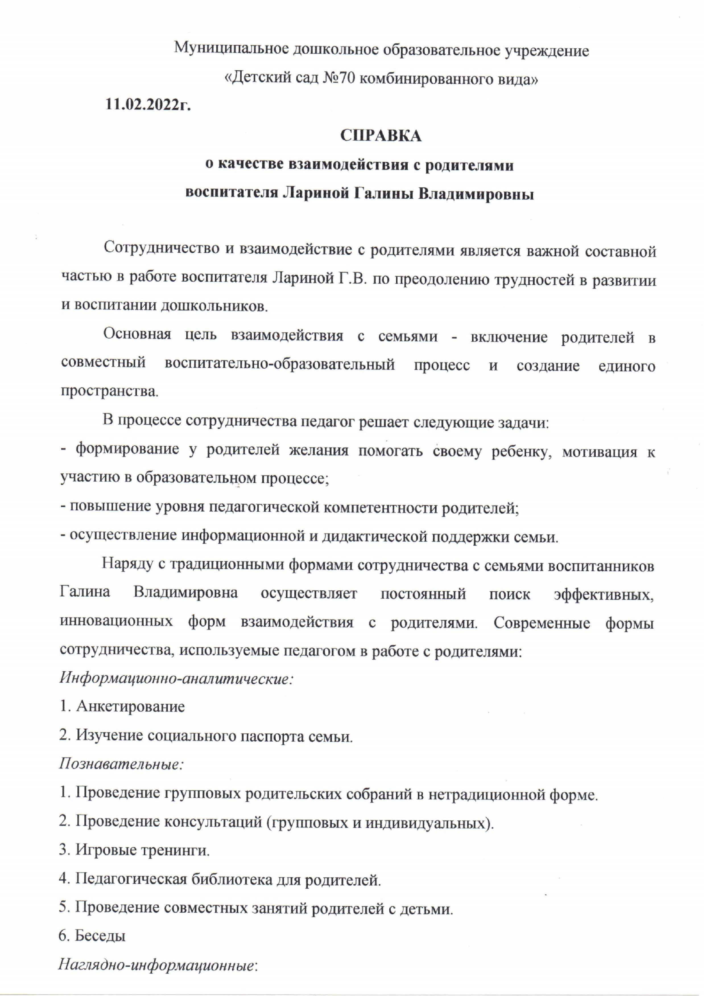
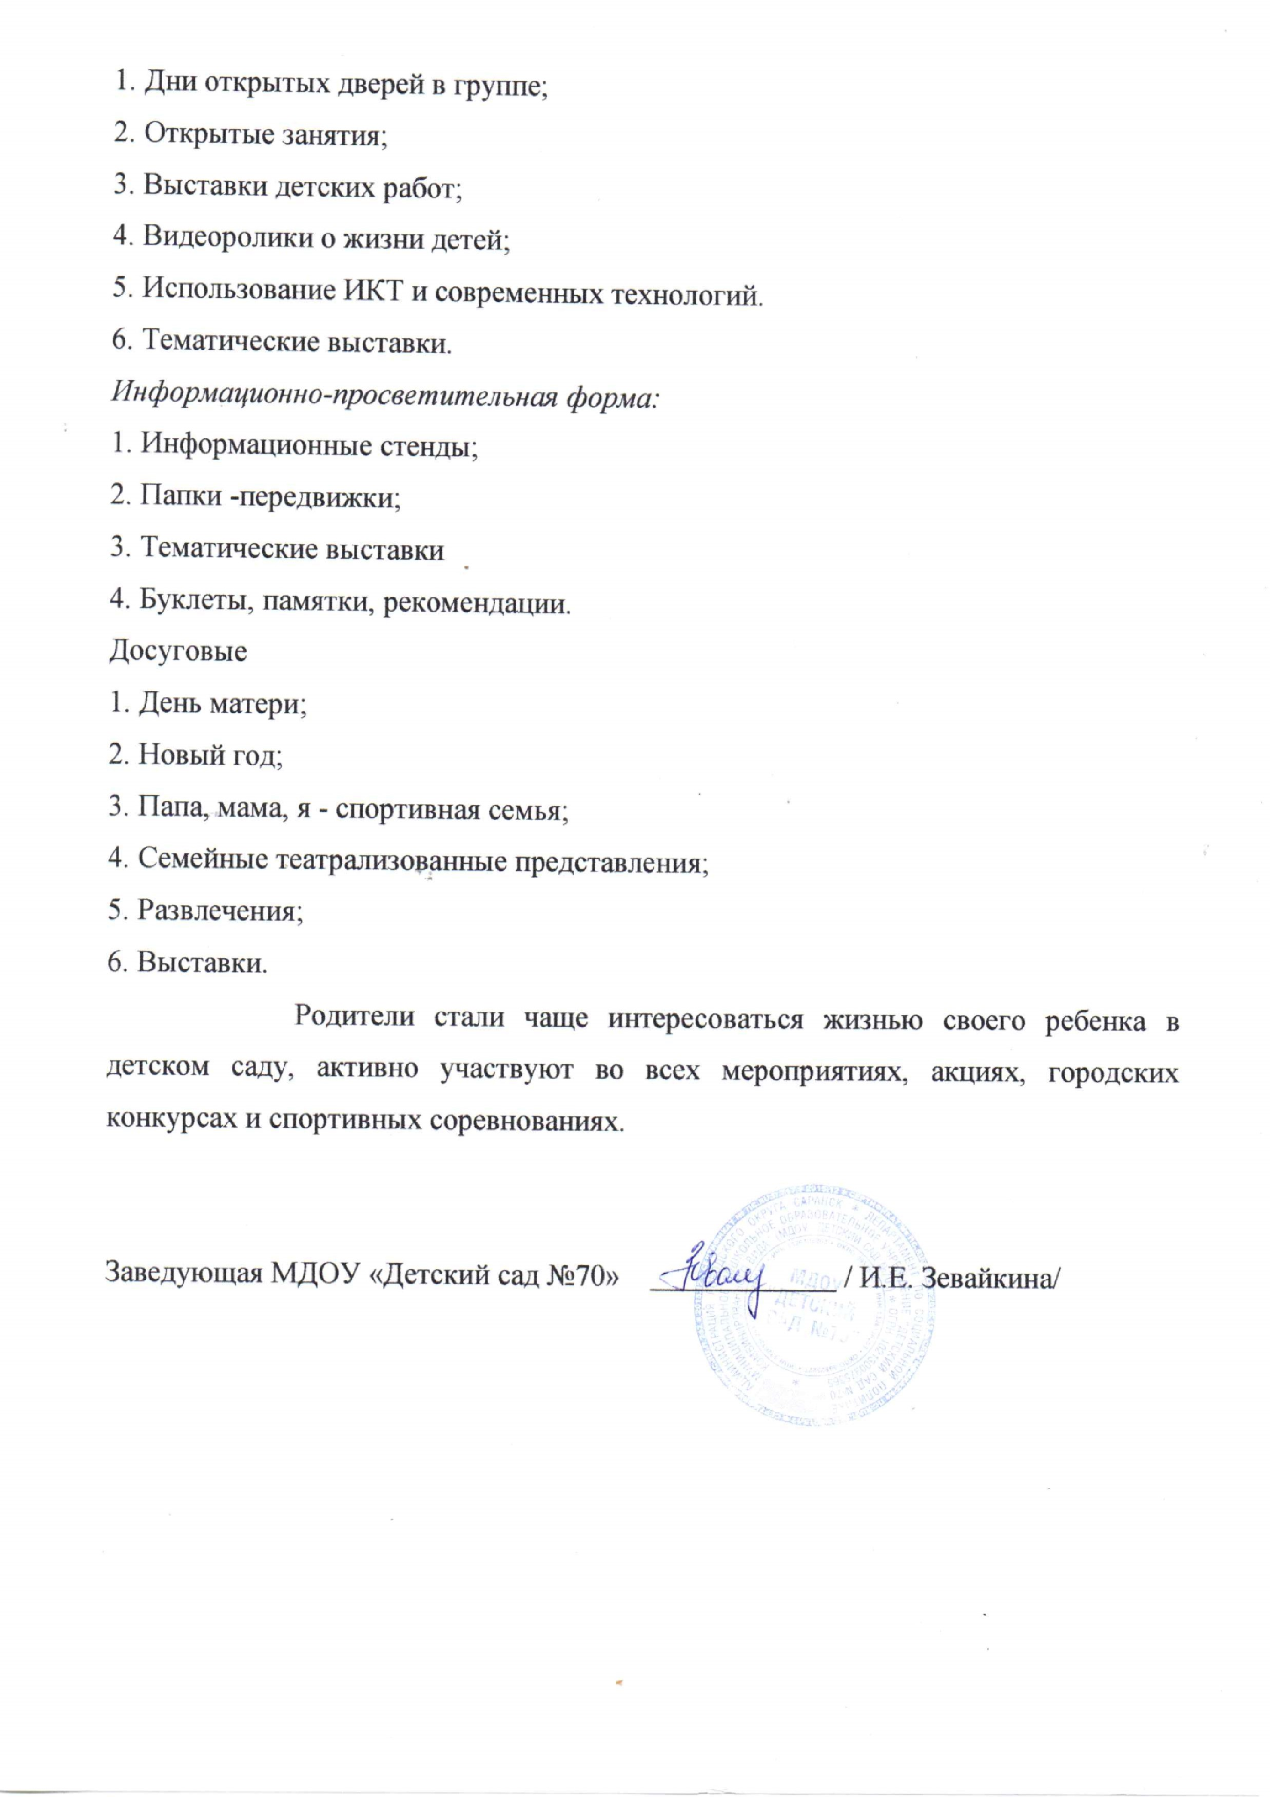
11. Качество взаимодействия с родителями

Slide 22
12. Работа с детьми из социально-неблагополучных семей.

Slide 23
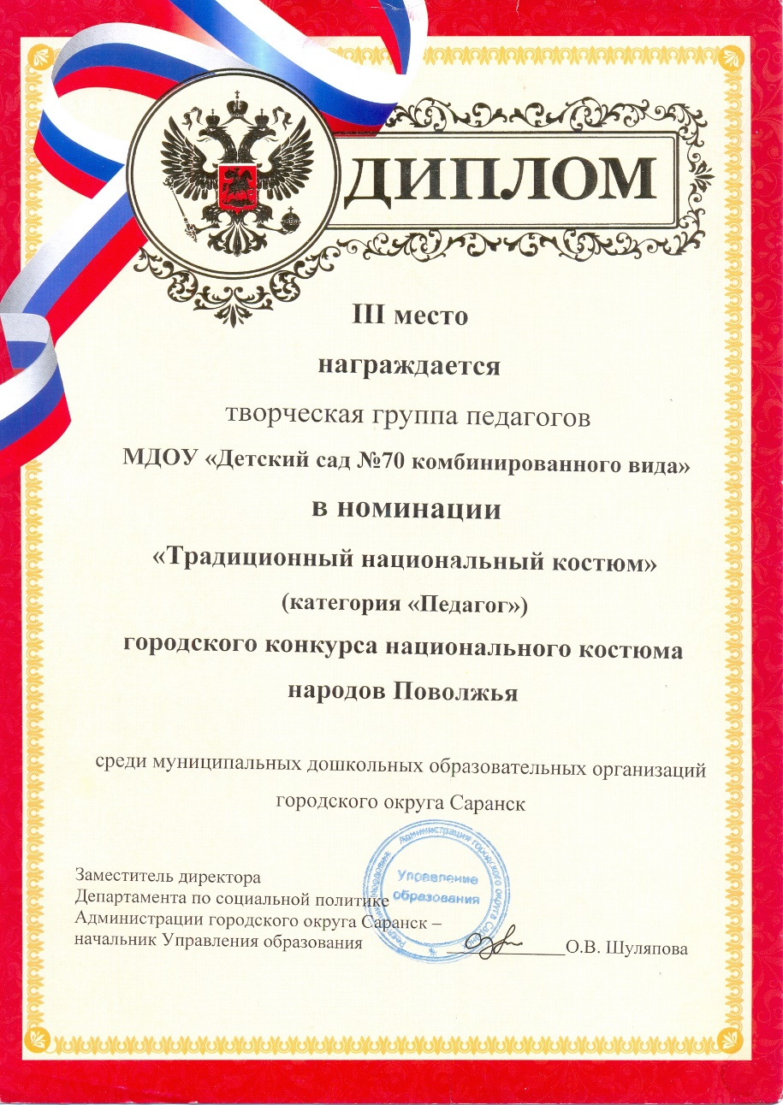
13. Участие педагога в профессиональных конкурсах

Slide 24
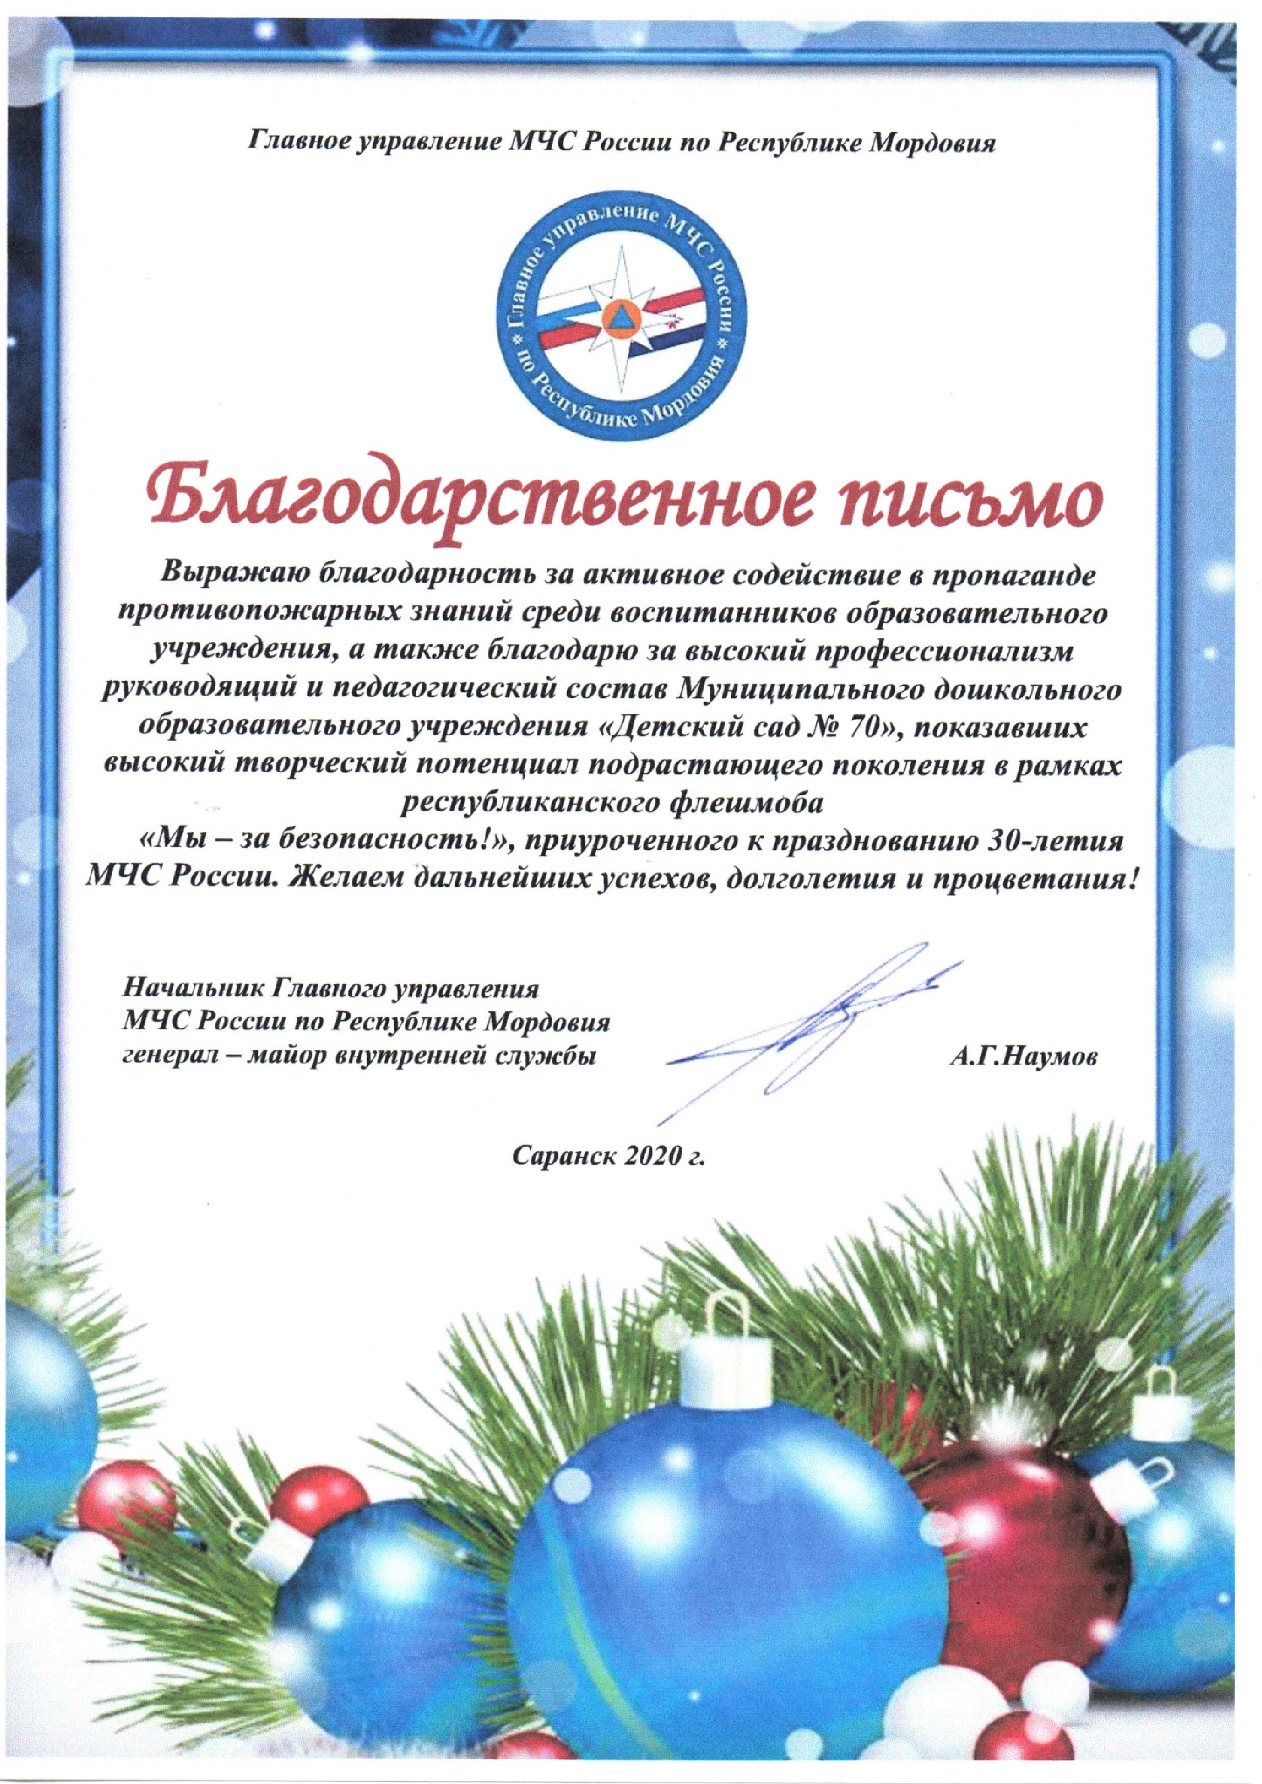
14. Награды и поощрения

Slide 25
